Slide 1
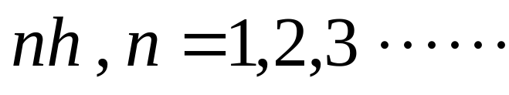
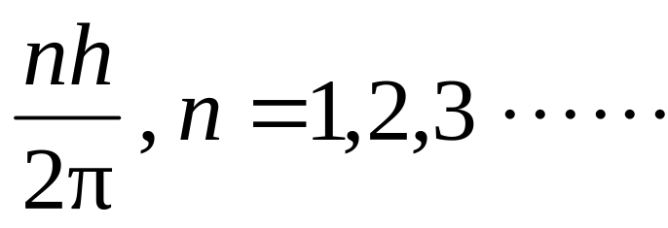
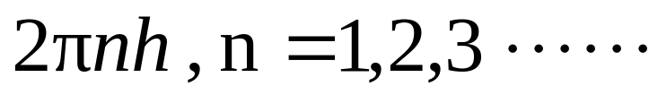
例 下面各物体,哪个是绝对黑体（ ）
(1)不辐射可见光的物体;
(2)不辐射任何光线的物体;
(3)不能反射可见光的物体;
(4)不能反射任何光线的物体.
例 按照玻尔理论,电子绕核作圆周运动时,电子的角动量 L 的可能值为（ ）
(1)任意值
(2)
(3)
(4)

Slide 2
例 关于光电效应有下列说法:
任何波长的可见光照射到任何金属表面都能产生光电效应;
1
对同一金属如有光电子产生,则入射光的频率不同, 光电子的最大初动能也不同;
2
对同一金属由于入射光的波长不同, 单位时间内产生的光电子的数目不同;
3
对同一金属,若入射光频率不变而强度增加一倍, 则饱和光电流也增加一倍.
4
其中正确的是（ ）
(1) , , ;
(2) , , ;
1
2
3
2
3
4
(3) , ;
(4) , .
2
3
2
4

Slide 3
例 光电效应和康普顿效应都包含有电子与光子的相互作用过程,下面哪一种说法是正确的（ ）
(1)两种效应都属于光电子与光子的弹性碰撞过程;
(2)光电效应是由于电子吸收光子能量而产生,而康普顿效应是由于光子与电子的弹性碰撞而产生;
(3)两种效应都服从动量守恒定律和能量守恒定律.

Slide 4
例 康普顿效应的主要特点是：
(A) 散射光的波长均比入射光短，且随散射角增大而减少，但与散射体的性质无关.
(B) 散射光的波长均与入射光相同，与散射角、散射体的性质无关.
(C) 散射光中既有与入射光波长相同的，也有比它长和短的，这与散射体的性质有关.
(D) 散射光中有些波长比入射光波长长，且随散射角增大而增大, 有些与入射光波长相同，这都与散射体的性质无关.

Slide 5

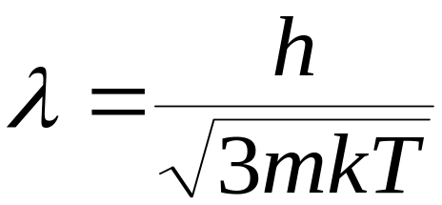
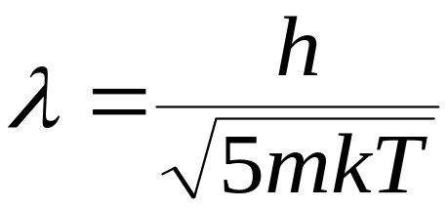
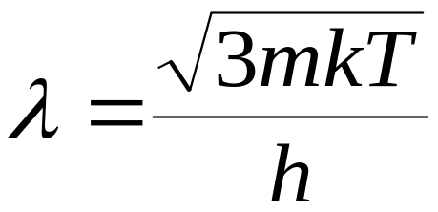

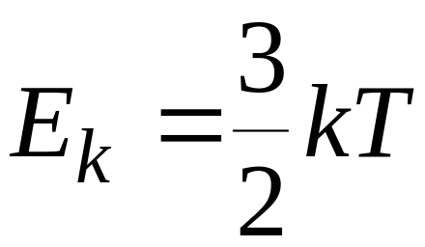
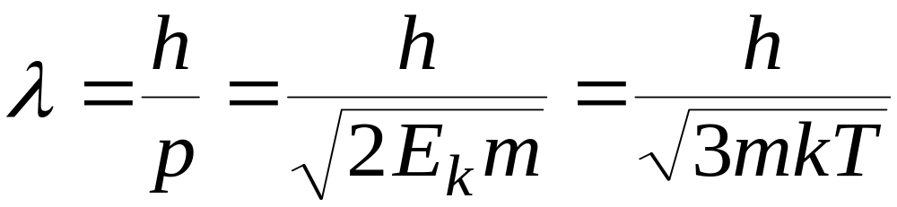
例：设氢原子的动能等于氢原子处于温度为 T 的热平衡状态时的平均动能，氢原子的质量为 , 那么此氢原子的德布罗意波长为
（A）
（B）
（C）
（D）

Slide 6


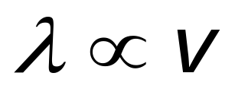
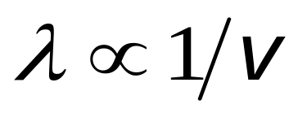
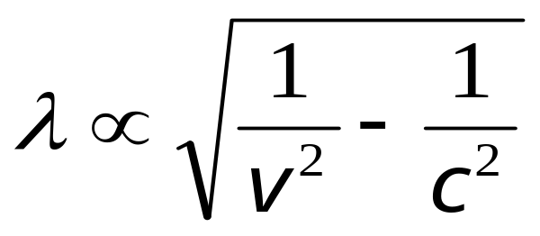
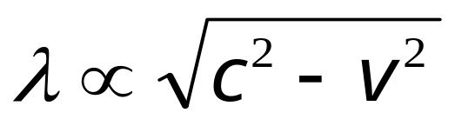
例 静止质量不为零的微观粒子作高速运动, 这时粒子物质波的波长 与速度 有如下关系（ ）
(1)
(2)
(3)
(4)

Slide 7


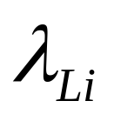
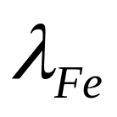
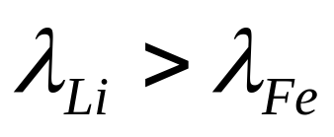
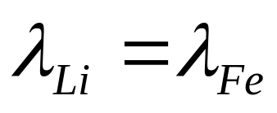
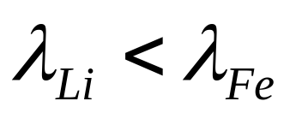
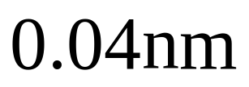
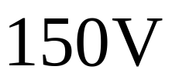
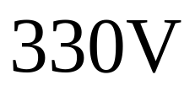
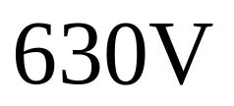
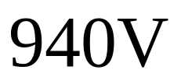
例 用强度为 , 波长为 的X射线分别照射锂 (Z=3)和铁 (Z=26) , 若在同一散射角下测得康普顿散射光的波长分别为 和 .则（ ）
(1)
(2)
(3)
(4)
与 无法比较
例 电子显微镜中的电子从静止开始通过电势差为U 的静电场加速后, 其德布罗意波长是 , 则U约为（ ）
(1)
(2)
(3)
(4)

Slide 8
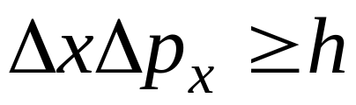

例 不确定关系式 表示在 方向上（ ）
(1)粒子的位置不能确定;
(2)粒子的动量不能确定;
(3)粒子的位置和动量都不能确定;
(4)粒子的位置和动量不能同时确定.

Slide 9
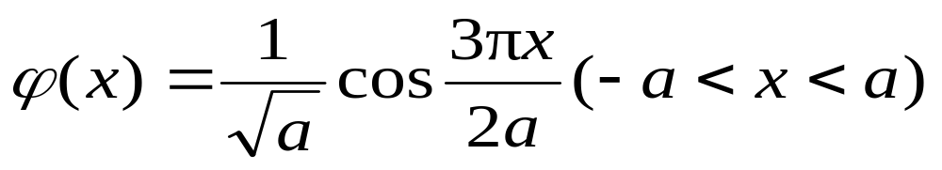
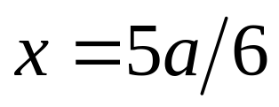
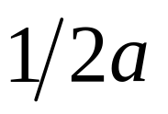
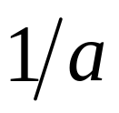
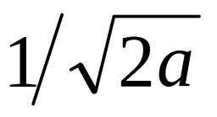
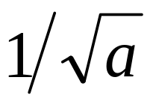
例 已知粒子在一维矩形无限深势阱中运动, 其波函数为: , 则粒子在 处出现的概率密度为 （ ）
(1)
(2)
(3)
(4)

Slide 10

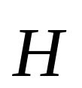
例 实物粒子的德布罗意波与电磁波有什么不同 ? 解释描述实物粒子的波函数德物理意义.
答：
（1）实物粒子的德布罗意波是反映实物粒子在空间各点分布的规律，电磁波是反映 和 在空间各点分布的规律.
（2）实物粒子的波函数的模的平方表示该时刻该位置处粒子出现的几率密度.

Slide 11
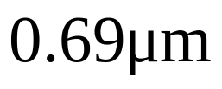
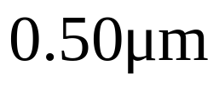
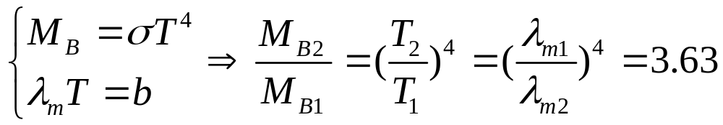
例 在加热黑体的过程中, 其单色辐出度的最大值所对应的波长由 变化到 , 其总辐出度增加了几倍?
解：

Slide 12


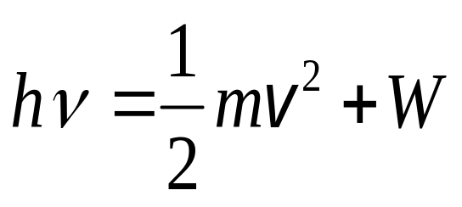
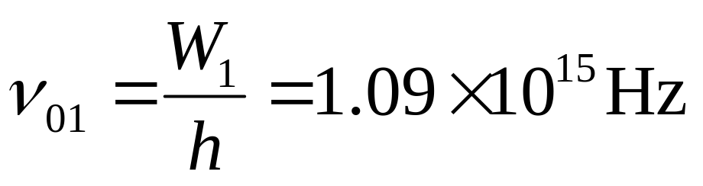
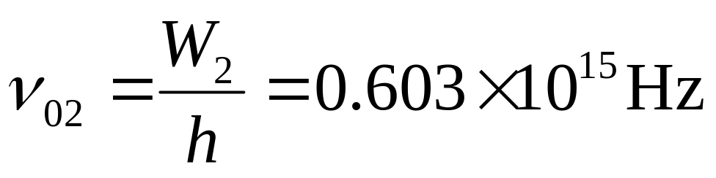
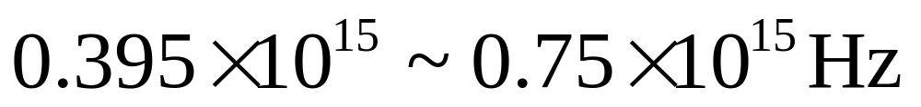
例 钨的逸出功是 ,钡的逸出功是 ,分别计算钨和钡的截止频率,哪一种金属可以用作可见光范围内得光电管阴极材料?
解：
爱因斯坦方程
钨的截止频率
钡的截止频率
可见光频率：

Slide 13

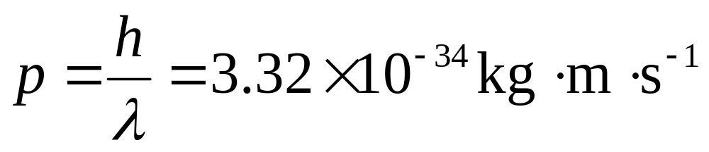
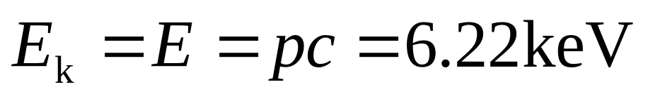
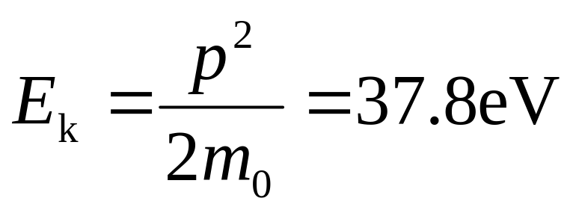
例 若电子和光子的波长均为 ,则它们的动量和动能各为多少?
解：
光子与电子的波长相同，动量均为
光子的动能
电子的动能
波长相同的光子和电子，电子的动能小于光子的动能.

Slide 14

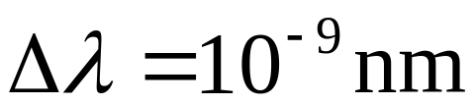

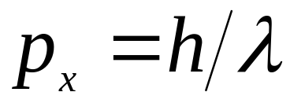
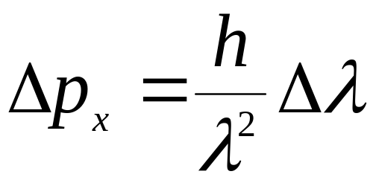
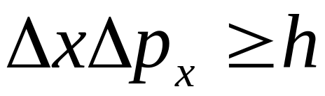
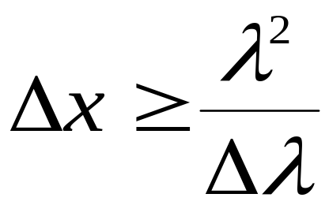
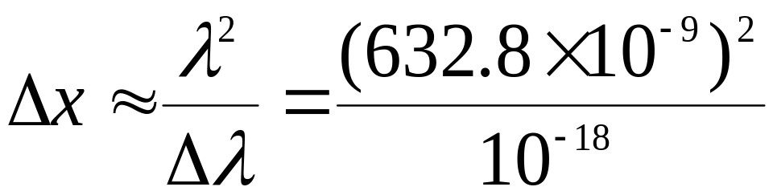
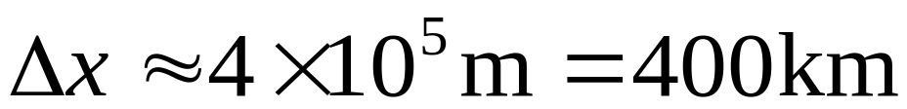

例：氦氖激光器所发红光波长为 ，谱线宽度 ，求当这种光子沿 方向传播时，它的 坐标的不确定量多大？
解：光子具有波粒二象性
数值关系
为波列长度，光子的位置不确定量也就是波列的长度. 原子在一次能级跃迁过程中发射一个光子或说发出一列波.

Slide 15
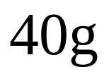
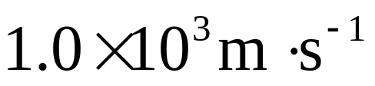

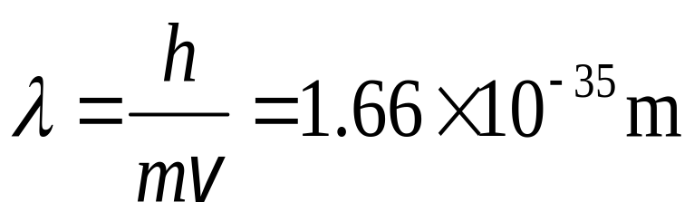

例 一质量为 的子弹以 的速率飞行,求(1)其德布罗意的波长; (2)若子弹的不确定量为 ,求其速率的不确定量.
解：
(1)
(2)

Slide 16





例 在一维无限深势阱中运动的粒子波函数为
求 当 n = 1 时，粒子在什么位置附近出现的概率最大.
解：n = 1 时概率密度
粒子在 附近出现的概率最大.

Slide 17







例 已知一维运动粒子德波函数为
试求:（1）归一化常数 和归一化波函数;（2）该粒子位置坐标的概率分布函数; （3）在何处找到粒子的概率最大.
解：
（1）由归一化条件
得

Slide 18






归一化波函数为
（2）该粒子概率分布函数为
（3）令
可知 处，粒子出现的概率最大.

Slide 19
例 原子内电子的量子态由n，l ，m_{l} ，ms 四个量子数来表征.
当n，l ，m_{l} 一定时,不同的量子态数目为___
2
当n，l一定时,不同的量子态数目为_______
2(2l+1)
当n一定时,不同的量子态数目为____
2n²

